Slide 1
«За мир
у всьому світі –
це значить
за життя»
Підготувала:
вчитель 5-Б класу
Нікітіна Я.О.

Slide 2
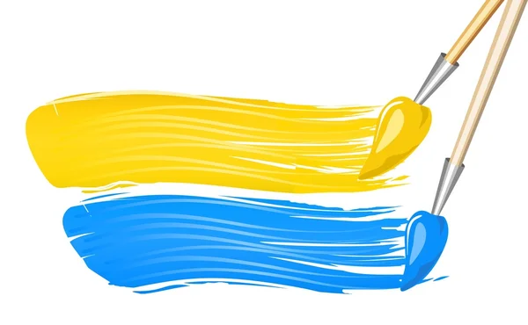
21 вересня –
Міжнародний
День Миру

Slide 3
День миру проголосив Папа римський Павло VΙ у 1968 році. Основною думкою цього дня є теза: «Пробач і ти отримаєш мир».
В Україні за наказом президнта День миру відзначають з 2002 року.

Slide 4
«Хай буде спільний мир у всьому світі»
Дзвін Миру – символ спокою, мирного життя
і дружби,
вічного братерства і солідарності народів.
Символом
міжнародної солідарності
всіх людей світу є
Дзвін Миру.

Slide 5
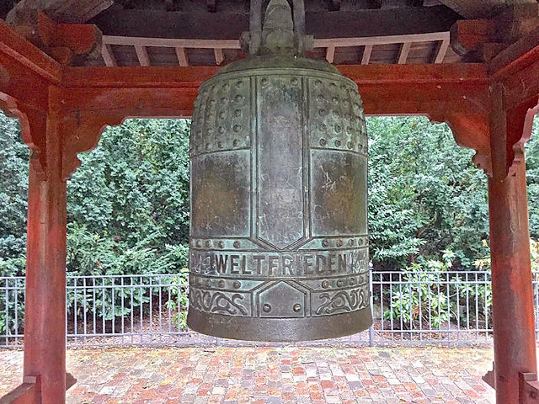
Його було відлито з тих монет, які пожертвували діти з 60 країн світу і передано Японією як натяк на те, якою може бути ціна війни для людей.
На ньому зроблено напис «Хай буде мир в усьому світі»

Slide 6
В якості емблеми на 21 вересня, Міжнародний день миру, використовують зображення білого голуба з оливковою гілкою. Її творцем є Пабло Пікассо. Вперше цей символ був представлений на Всесвітньому конгресі прихильників миру, що проходив у Парижі в 1949 р.

Slide 7
Тож сьогодні, в День миру-2023, зробімо разом якомога більше паперових голубів задля здійснення нашої спільної мрії – миру в Україні!
Як зробити голуба миру - YouTube

